Slide 1
Determinante 3x3
Prof. Cláudio C. Coelho
2º ANO EM

Slide 2
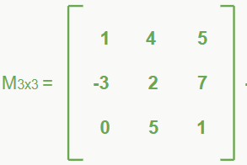
Vamos calcular o determinante de uma matriz 3x3
3º modo:
Método direto

Slide 3
Vamos calcular o determinante de uma matriz 3x3
Vamos traçar as diagonais PRINCIPAIS, sempre pegando 3 valores!
Agora vamos multiplicar e somar os valores da DP:
1·2 ·1 = 2
(-3) ·5 ·5 = -75
0 ·7 ·4 = 0
Somando tudo: 2 +(-75) + 0 = -73
Como é necessário ter 3 valores, temos que ligar com o que restou: 5
Como é necessário ter 3 valores, temos que ligar com os dois restantes: 4 e 7
3º modo: Método direto

Slide 4
Vamos calcular o determinante de uma matriz 3x3
Vamos traçar as diagonais SECUNDÁRIAS, sempre pegando 3 valores!
Agora vamos multiplicar e somar os valores da DS:
1·5 ·7 = 35
4 ·(-3) ·1 = -12
0 ·2 ·5 = 0
Somando tudo: 35 +(-12) + 0 = -23
Como é necessário ter 3 valores, temos que ligar com o que restou: 1
Como é necessário ter 3 valores, temos que ligar com os dois restantes: -3 e 4
3º modo: Método direto

Slide 5
Vamos calcular o determinante de uma matriz 3x3
Finalmente, fazemos:
Sendo,
DP = -73 e
DS = 23,
DP – DS
-73 – 23
= -96

Slide 6
Vamos calcular o determinante de uma matriz 3x3
Portanto, -96 é o determinante da nossa matriz 3×3.

Slide 7
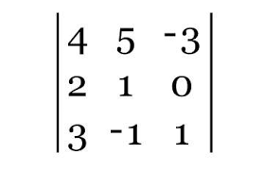
Ache o determinante:

Slide 8


